Slide 1
Différences entre fibre et faisceaux

Slide 2
Faisceaux hertzien
Définition
Technologie de transmission
Point to point
Ondes radioélectriques
Fréquences 1 à 86 GHZ

Slide 3
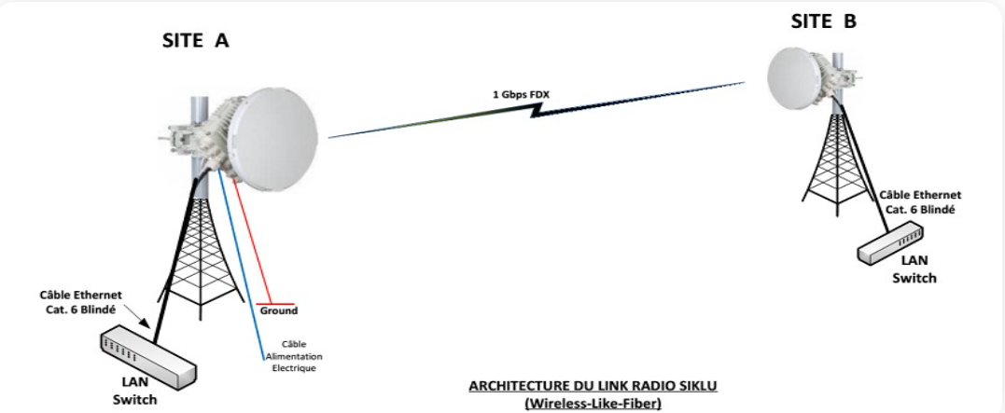

Slide 4
fonctionnement
La station émettrice rayonne, traversant le territoire afin d'atteindre le récepteur.
L'énergie que la station déploie décroit au fur et à mesure qu'elle avance vers le récepteur.
Etude du trajet qu’on doit parcourir et de veiller à adapter les éléments qui l'entourent et qui peuvent affecter son déploiement.

Slide 5
Avantages
Sans fil
Très haut débit
Transmission de tout type de flux
Travaux moins couteux
Installation facile et rapide

Slide 6
Inconvénients
Ondes sensibles aux obstacles
Liaison perturbée en cas de fortes intempéries
Les paraboles doivent avoir une visibilité directe
La confidentialité et traçabilité

Slide 7
Fibre optique
Définition
La fibre optique est généralement utilisée en informatique, pour la transmission de données à très haut débit et sur de grandes distances.
La fibre optique utilise des impulsions lumineuses pour transmettre des informations.

Slide 8
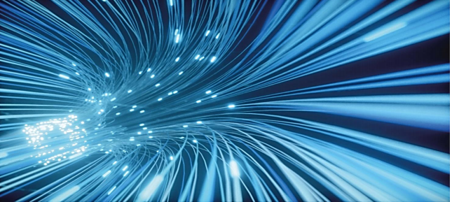

Slide 9
Fonctionnement
La fibre utilise le principe de réfraction de la lumière.
Elle est constituée d'un cœur (en silice) qui confine l'énergie lumineuse et propage le signal.
C'est ce qui permet au réseau fibre optique d'avoir un affaiblissement très faible du signal avec la distance.

